Slide 1

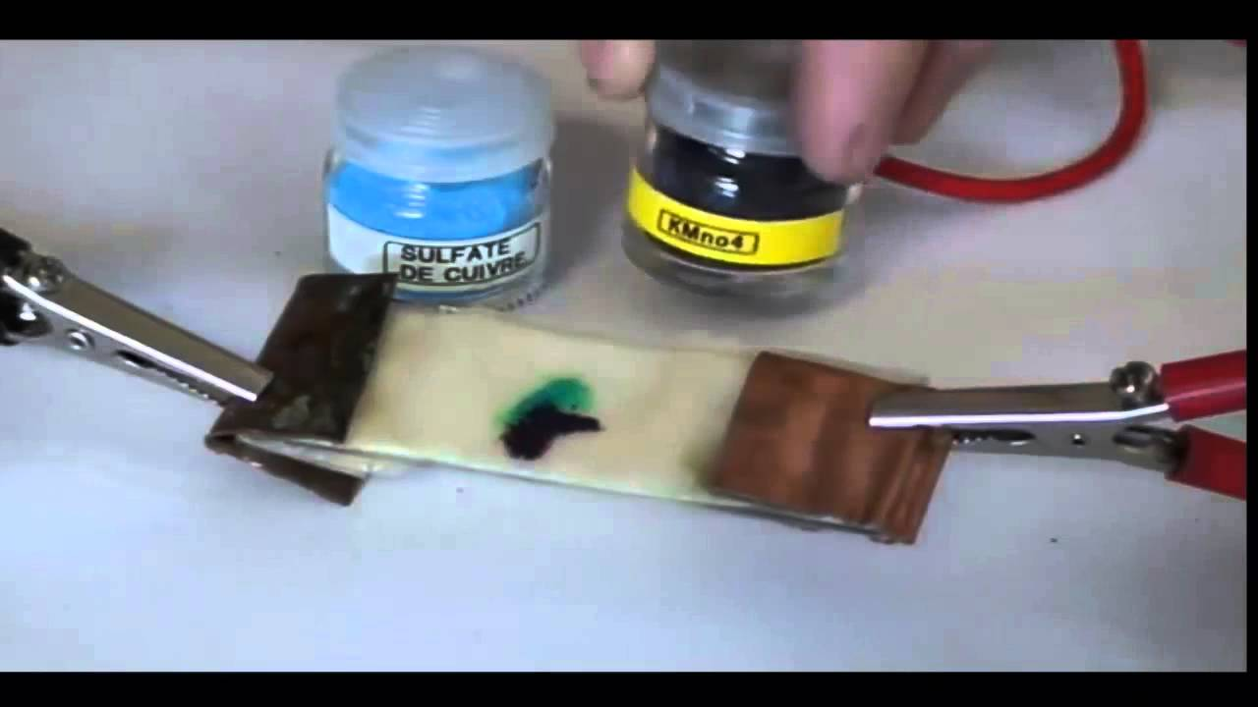
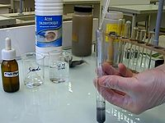
مديرية التربية لولاية البليدة
مجموعة التحدي من اجل تحسين التعليم في الجزائر
من اجل مرافقة تلاميذ السنة الرابعة متوسط
ملخص جميع دروس ميدان المادة وتحولاتها
-السنة الرابعة متوسط- علوم فيزيائية

Slide 2
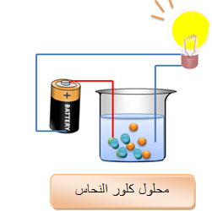
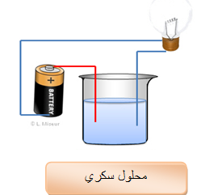
ميدان المادة وتحولاتها
النشاط 1
الشاردة والمحلول الشاردي 1
الدرس 1
المحاليل الجزئية والمحاليل الشاردية
النشاط 1
نحقق التركيبين التاليين 1 و2
حيث نضع في الوعاء الاول مسحوق السكر
+ماء مقطر
اي محلول مائي سكري و في الوعاء الثاني
ماء مقطر +مسحوق الملح اي محلول مائي ملحي
الملاحظة
عدم توهج المصباح في التركيب الاول دلالة على عدم مرور التيار الكهربائي في المحلول السكري و نسميه محلولا جزيئيا و توهج المصباح في التركيب الثاني دلالة على مرور التيار الكهربائي في المحلول الملحي و نسميه محلولا شارديا
النتيجة
المحلول المائي الجزيئي غير ناقل للتيار الكهربائي
بينما المحلول المائي الشاردي ناقل للتيار الكهربائي لانه يحتوي على حاملات الشحن
محلول ماء مقطر +ملح
محلول ماء مقطر +سكر

Slide 3

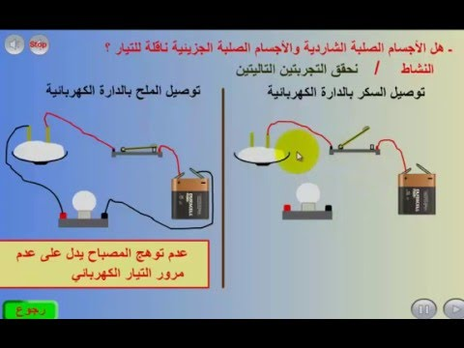
الاجسام الصلبة الجزيئية و الاجسام الصلبة الشاردية
النشاط 2
نحقق التركيبين التاليين 1 و2
حيث نضع في الوعاء الاول
مسحوق السكرو في الوعاء الثاني
مسحوق الملح
الملاحظة
عدم توهج المصباح في التركيب الاول دلالة على عدم مرور التيار الكهربائي في مسحوق السكر و نسميه جسم صلب جزيئي
و عدم توهج المصباح في التركيب الثاني دلالة على عدم مرور التيار الكهربائي في مسحوفق الملح و نسميه جسم صلب شاردي
النتيجة
الاجسام الصلبة الجزئية و الاجسام الصلبة الشاردية غير ناقلة للتيار الكهربائي

Slide 4

تفسير الناقلية الكهربائية في المحاليل الشاردية
النشاط 3
تحقيق تجربة هجرة الشوارد في المحليل الشاردية
نضع فوق ورق مبلل بمحلول كلور البوتاسيوم
كمية قليلة من كبريتات النحاس
و كمية قليلة من فوق برمنغنات البوتاسيوم البنفسجية
الملاحة
حركة بقع كبريتات النحاس و فوق برمنغنات البوتاسيوم
بشكل متعاكس دليل على حركة حاملات الشحن
بشكل متعاكس
النتيجة
ان سبب الذي يجعل المحاليل الشاردية
ناقلة للتيار الكهربائي هو انها تحتوي
على حاملات الشحن
(الشوارد الموجبة و الشوارد السالبة )
التي تتحرك بشكل متعاكس
ومنه تنقل التيار الكهربائي
+
-
+
-

Slide 5

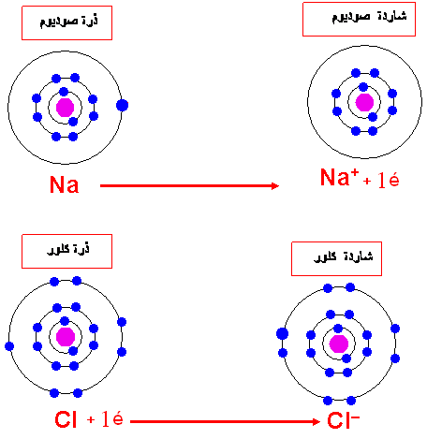
الشاردة والمحلول الشاردي 2
الدرس 2
-الشاردة الموجبة و الشاردة السالبة
النشاط 1
تحديد عدد الالكترونات و عدد البروتونات
في ذرتي
الصوديوم و الكلور وما يمكن ان نفقد
و تكتسب كل واحدة
الملاحظة
ان ذرة الكلور فيها 17 الكترون
وفي مدارها الاخير 7 الكترون معناها يمكن ان تكتسب 1 الكترون
و تصبح شاردة الكلور وهي شاردة سالبة حسب المعادلة التالية
Cl + e- Cl⁻
و ذرة الصوديوم فيها 11 الكترون و في مدارها الاخير 1 الكترون معناها يمكن ان تفقد 1 الكترون و تصبح شاردة الصوديوم وهي شاردة موجبة حسب المعادلة التالية
Na Na⁺ + e-

Slide 6
الاستنتاج
-الشاردة وهي كل ذرة متعادلة كهربائيا اما تفقد 1او2او3 الكترون او تكتسب 1او2 او3 الكترون
-الشاردة السالبة و هي كل ذرة تكتسب الكترون او اكثر
اما الشاردة الموجبة وهي كل ذرة تفقد كترون او اكثر
امثلة
شوارد سالبة | شوارد موجبة
Cl⁻شاردة الكلور | H⁺شاردة الهيدروجين
OH⁻شاردة الهيدروكسيد | Na⁺ شاردة الصوديوم
CO₃⁻شاردة الكربونات | Fe²⁺شاردة االحديد الثنائي
SO₄²⁻شاردة الكبريتات | Al³⁺شاردة الالومنيوم
NO₃⁻شاردة النترات | Ca²⁺شاردة الكالسيوم

Slide 7
الشاردة البسيطة و الشاردة المركبة
النشاط 2
صنف الشوارد التالية الى شوارد تتكون من نوع واحد من الذرات (بسيطة)
و شوارد تتكون من عدة ذرات (مركبة) في الجدول
H⁺ OH⁻ NO₃⁻ Cl⁻ Na⁺ SO₄²⁻
الملاحظة ان الشوارد البسيطة تتكون من ذرة واحدة اما الشوارد المركبة تتكون من عدة ذرات
النتيجة
الشاردة البسيطة و هي كل شاردة مكونة من ذرة واحدة اما الشاردة المركبة فتتكون من عدة ذرات
شوارد مركبة | شوارد بسيطة
OH⁻ | H⁺
NO₃⁻ | Cl⁺
SO₄²⁻ | Na⁺

Slide 8

-التعادل الكهربائي لمحلول شاردي
النشاط 3
نقوم بتحديد عدد الشحنات الموجبة وعدد الشحنات السالبة في كل محلول شاردي ونقارن بينهما
الملاحظة
ان المحاليل الشاردية فيها عدد الشحنات السالبة تساوي
الى عدد الشحنات و الموجبة و نقول انها متعادلة كهربائيا
النتيجة
كل محلول شاردي يكون متعادل كهربائيا اي عدد الشحنات الموجبة
يساوي الى عدد الشحنات السالبة
عدد الشحنات | المحلول الشاردي
01 شحنة موجبة 01 شحنة سالبة | حمض كلور الماء
02 شحنة موجبة 02 شحنة سالبة | كلور الحديد الثنائي
03 شحنة موجبة 03 شحنة سالبة | كلور الالومنيوم

Slide 9
-الصيغة الاحصائية و الصيغة الشاردية
النشاط 4
نقوم بكتابة صيغة كل محلول بالشوارد و بدون شوارد
الملاحظة
يمكن ان تكتب بصيغة بالشوارد وتسمى صيغة شاردية و بصيغة بدون شوارد وتسمى صيغة احصائية
النتيجة
كل محلول شاردي فقط يكتب بصيغة شاردية حسب عدد ونوع الشوارد او صيغة احصائية حسب عدد ونوع الذرات او معا
الصيغة الشاردية | الصيعة الاحصائية | المحلول الشاردي
( H⁺ + Cl⁻ ) | HCl | حمض كلور الماء
( Fe²⁺ + 2 Cl⁻ ) | FeCl₂ | كلور الحديد الثنائي
( Al³⁺ + 3 Cl⁻ ) | AlCl₃ | كلور الالومنيوم

Slide 10

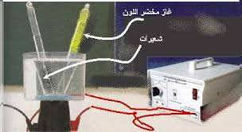
التحليل الكهربائي البسيط 1
الدرس 3
-التحليل الكهربائي البسيط لمحلول كلور الزنك
النشاط 1
نضع كمية من محلول كلور الزنك داخل
وعاء التحليل الكهربائي مسارياه من الفحم
ثم نجعل التيار الكهربائي يمر
الملاحظة في المسرى المتصل
بالقطب الموجب (المصعد) يحدث صعود
غاز اخضر مصفر اللون هو غاز الكلور
نكشف عنه باضافة ازرق النيلة فيختفي اللون الازرق
في المسرى المتصل بالقطب السالب (المهبط)
تترسب شعيرات من معدن الزنك الاستنتاج ان التحليل الكهربائي البسيط لمحلول كلور الزنك
بنتج عنه صعود غاز الكلور في المصعد و ترسب معدن الزنك في المهبط

Slide 11

-تفسير انتقال التيار الكهربائي في دارة التحليل الكهربائي البسيط
النشاط 2
عرض محاكاة حول هجرة الشوارد لمحلول كلور الزنك
في المعصد تتجه شوارد الكلور نحو المصعد حيث تفقد كل شاردة كلور
الكترون واحد و تصبح جزيئ واحد من غاز الكلور
ومنه يصعد غاز الكلور وتتجه الالكترونات الحرة
نحو القطب الموجب
في المهبط تتجه شوارد الزنك نحو المهبط حيث تكتسب كل شاردة زنك
الكترونان حران من الالكترونات القادمة
من فقدانها من شوارد الكلور لتصبح ذرة واحدة من الزنك
ومنه يترسب معدن الزنك النتيجة
ان مرور التيار الكهربائي في دارة التحليل
الكهربائي البسيط يرجع الى حركة الشوارد الموجبة و السالبة باتجاهين متعاكسين
داخل المحلول الشاردي و حركة الالكترونات في النواقل من القطب السالب الى القطب الموجب
e
e
e
e
e
e
e
Cl⁻
Cl⁻
Zn⁺
Zn⁺

Slide 12

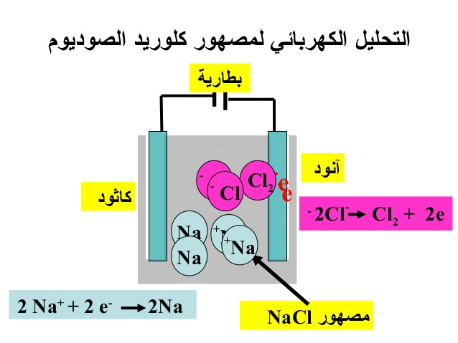
التحليل الكهربائي البسيط 2
الدرس 4
معادلة التفاعل في كل مسرى والمعادلة الاجمالية
النشاط 1
عند التحليل الكهربائي لمحلول كلور الزنك
تتجه شوارد الكلور نحو المصعد حيث تفقد كل شاردة كلور
الكترون واحد و تصبح جزيئ واحد من غاز الكلور وفق المعادلة
المعادلة في المهبط Zn²⁺ + 2e Zn
تتجه شوارد الزنك نحو المهبط حيث تكتسب كل شاردة زنك
الكترونان لتصبح ذرة واحدة من الزنك
ومنه يترسب معدن الزنك وفق المعادلة المعادلة في المعصد 2Cl– Cl₂ + 2e
-معادلة التفاعل المنمذج للتحليل الكهريائي البسيط لمحلول كلور الزنك
Zn²⁺ (aq) + 2Cl– (aq) Zn (s) + Cl₂ (g)
Cl⁻
مصعد
مهبط
Zn⁺
2Cl– Cl₂ + 2e
Cl⁻
Zn⁺
Zn²⁺ +2e Zn
محلول كلور الزنك

Slide 13
مبدأ نحفاظ الشحنة ومبدأ انحفاظ الذرات
النشاط 2
من خلال معادلة التفاعل المنمذج للتحليل الكهربائي
المعادلة في المهبط Zn²⁺ + 2 e⁻ Zn
المعادلة في المعصد 2Cl– Cl₂ + 2 e⁻
Zn²⁺ (aq) + 2Cl– (aq) Zn (s) + Cl₂ (g)المعادلة الاجمالية
نحدد عدد الشحنات وعدد الذرات قبل وبعد التحليل الكهربائي
ان كتابة المعادلات النصفية و نمذجة معادلة التفاعل للتحيل الكهربائي للمحاليل الشاردية يجب ان يحقق مبدأ انحفاظ الشحنة اي تساوي عدد الشحنات السالبة مع الموجبة
ومبدأ انحفاظ الذرات اي تساوي عدد الشوارد مع عدد الذرات من نفس النوع
عدد ونوع الذرات | عدد الشحنات
1 Zn 2 Cl | 2+ 2- | قبل التحليل الكهربائي
1 Zn 2 Cl | / | بعد التحليل الكهربائي

Slide 14

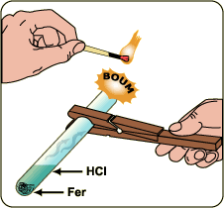
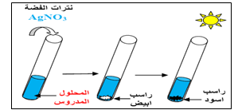
التحولات الكيميائية 1
الدرس 5
تفاعل معذن مع محلول حمضي (الحديد مع حمض كلور الماء)
النشاط 1
مرحلة 1
نضع في انبوب اختبار فيه برادة الحديد او صوف الحديد قطرات
من محلول حمض كلور الماء
الملاحظة صعود فقاعات غازية و تشكل محلول جديد مرحلة2 الكشف عن النواتج -للكشف عن الغاز المنطلق نقرب عود ثقاب مشتعل من انبوب الاختبار
H₂ بعد سده فتحدث فرقعة دليل على وجود غاز الهيدروجين -للكشف عن اسم المحلول الناتج نضع كمية من المحلول
في انبوبي اختبار
(Ag⁺ + NO₃⁻ ) 1- نضع في الانبوب الاول قطرات من محلول نترات الفضة
Cl⁻ فيتشكل راسب ابيض دليل على وجود شوارد الكلور
2-نضع في الانبوب الثاني قطرات
(Na⁺ + OH⁻ ) من محلول هيدروكسيد الصوديوم
Fe²⁺ فيتشكل راسب اخضر دليل على وجود شوارد الحديد الثنائي
(Fe²⁺ +2 Cl⁻ ) اذن المحلول الناتج هو محلول كلور الحديد الثنائي
الاستنتاج عند تفاعل الحديد مع محلول حمض كلور الماء
ينتج انطلاق غاز الهيدروجين و تشكل محلول كلور الحديد الثنائي

Slide 15

- معادلة التفاعل المنمذج للتحول الكيميائي (تفاعل الحديد مع محلول حمض كلور الماء)
النشاط 2
من خلال نتائج التفاعل الكيميائي بين الحديد و محلول حمض كلور الماء
1-كتابة المعادلة الحرفية
غاز ثنائي الهيدروجين +محلول كلور الحديد الثنائي محلول حمض كلور الماء +الحديد
2-كتابة معادلة التفاعل بالصيغة الشاردية
Fe (s)+ 2 (H⁺ + Cl⁻ ) (aq) ( Fe²⁺ + 2 Cl⁻ ) (aq) + H₂ (g)
مبدأ انحفاظ الشحنة و انحفاظ الذرات
كتابة معادلة تفاعل معدن مع محلول حمضي بصيغة شاردية يحقق مبدأ انحفاظ الشحنة اي عدد الشحنات الموجبة و عدد الشحنات السالبة قبل و بعد التفاعل الكيميائي يكون متساو
ويحقق مبدأ انحفاظ الذرات اي عدد ونوع الذرات و الشوارد قبل و بعد التفاعل الكيميائي يكون متساوي
قبل التفاعل (المتفاعلات) |  | بعد التفاعل (النواتج)
2 2 | عدد الشحنات الموجبة عدد الشحنات السالبة | 2 2 | عدد الشحنات الموجبة عدد الشحنات السالبة
1 2 2 | عدد ذرات الحديد عدد شوارد الهيدروجين عدد شوارد الكلور | 1 2 2 | عدد شوارد الحديد عدد ذرات الهيدروجين عدد شوارد الكلور

Slide 16
3-كتابة معادلة التفاعل بصيغة احصائية
Fe (s)+ 2 H Cl (aq) Fe Cl₂(aq) + H₂ (g)
مبدأ انحفاظ الذرات
كتابة معادلة تفاعل معدن مع محلول حمضي بصيغة احصائية
ويحقق مبدأ انحفاظ الذرات فقط اي عدد ونوع الذرات قبل و بعد التفاعل الكيميائي يكون متساوي
كتابة المعادلة المختصرة او المواد المتفاعلة فقط
Fe (s)+ 2 H⁺ (aq) Fe²⁺ (aq) + H₂ (g)
قبل التفاعل (المتفاعلات) |  | بعد التفاعل (النواتج)
1 2 2 | عدد ذرات الحديد عدد ذرات الهيدروجين عدد ذرات الكلور | 1 2 2 | عدد ذرات الحديد عدد ذرات الهيدروجين عدد ذرات الكلور

Slide 17

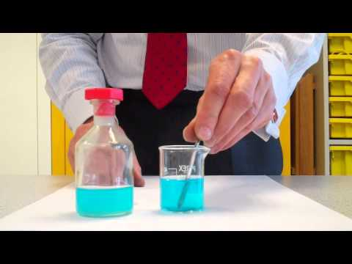
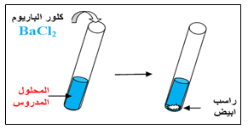
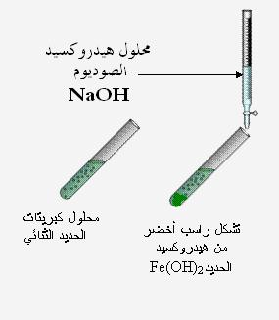
التحولات الكيميائية 2
الدرس 6
-تفاعل محلول ملحي مع معدن (الحديد مع محلول كبريتات النحاس )
النشاط 1
مرحلة 1
نضع في انبوب اختبار مسمار حديدي فيه محلول كبريات النحاس
الملاحظة ترسب طبقة حمراء من معدن معين على جزء المسمار المغمور
و زوال اللون الازرق تدريجيا وتحوله الى اللون الاخضر الفاتح
اي تشكل محلول جديد مرحلة2 الكشف عن النواتج -للكشف عن اسم المحلول الناتج نضع كمية من المحلول
في انبوبي اختبار
(Ba²⁺ +2 Cl⁻ ) 1- نضع في الانبوب الاول قطرات من محلول كلور الباريوم
SO₄²⁻ فيتشكل راسب ابيض دليل على وجود شوارد الكبريات
2-نضع في الانبوب الثاني قطرات
(Na⁺ + OH⁻ ) من محلول هيدروكسيد الصوديوم
Fe²⁺ فيتشكل راسب اخضر دليل على وجود شوارد االحديد الثنائي
(Fe²⁺ +SO₄²) اذن المحلول الناتج هو محلول كبريات الحديد
الاستنتاج عند تفاعل الحديد مع محلول كبريات النحاس
ينتج معدن النحاس و تشكل محلول كبريات الحديد الثنائي

Slide 18
- معادلة التفاعل المنمذج للتحول الكيميائي (تفاعل الحديد مع محلول كبريتات النحاس )
النشاط 2
من خلال نتائج التفاعل الكيميائي بين الحديد و محلول كبريتات النحاس
1-كتابة المعادلة الحرفية
النحاس +محلول كبريتات الحديد الثنائي محلول كبريتات النحاس +الحديد
2-كتابة معادلة التفاعل بصيغ شاردية
Fe (s) + (Cu²⁺ + SO₄²⁻ ) (aq) ( Fe²⁺ + SO₄²⁻) (aq) + Cu (s)
مبدأ انحفاظ الشحنة و الذرات
كتابة معادلة تفاعل الحمعدن مع محلول ملحي بصيغة شاردية يحقق مبدأ انحفاظ الشحنة اي عدد الشحنات الموجبة و عدد الشحنات السالبة قبل و بعد التفاعل الكيميائي يكون متساو
ويحقق مبدأ انحفاظ الذرات اي عدد ونوع الذرات و الشوارد قبل و بعد التفاعل الكيميائي يكون متساوي
قبل التفاعل (المتفاعلات) |  | بعد التفاعل (النواتج)
2 2 | عدد الشحنات الموجبة عدد الشحنات السالبة | 2 2 | عدد الشحنات الموجبة عدد الشحنات السالبة
1 1 1 | عدد ذرات الحديد عدد شواردالنحاس عدد شوارد الكبريتات | 1 1 1 | عدد شوارد الحديد عدد ذرات النحاس عدد شوارد الكبريتات

Slide 19
3-كتابة معادلة التفاعل بصيغ احصائية
Fe (s) + Cu SO₄ (aq) Fe SO₄ (aq) + Cu (s)
مبدأ انحفاظ الذرات
كتابة معادلة تفاعل معدن مع محلول ملحي بصيغة احصائية
ويحقق مبدأ انحفاظ االذرات فقط اي عدد ونوع الذرات قبل و بعد التفاعل الكيميائي يكون متساو
كتابة المعادلة المختصرة او المواد التفاعلة فقط
Fe (s) + Cu²⁺ (aq) Fe²⁺ (aq) + Cu (s)
قبل التفاعل (المتفاعلات) |  | بعد التفاعل (النواتج)
1 1 1 4 | عدد ذرات الحديد عدد ذرات النحاس عدد ذرات الكبريت عدد ذرات الاكسجين | 1 1 1 4 | عدد ذرات الحديد عدد ذرات النحاس عدد ذرات الكبريت عدد ذرات الاكسجين

Slide 20

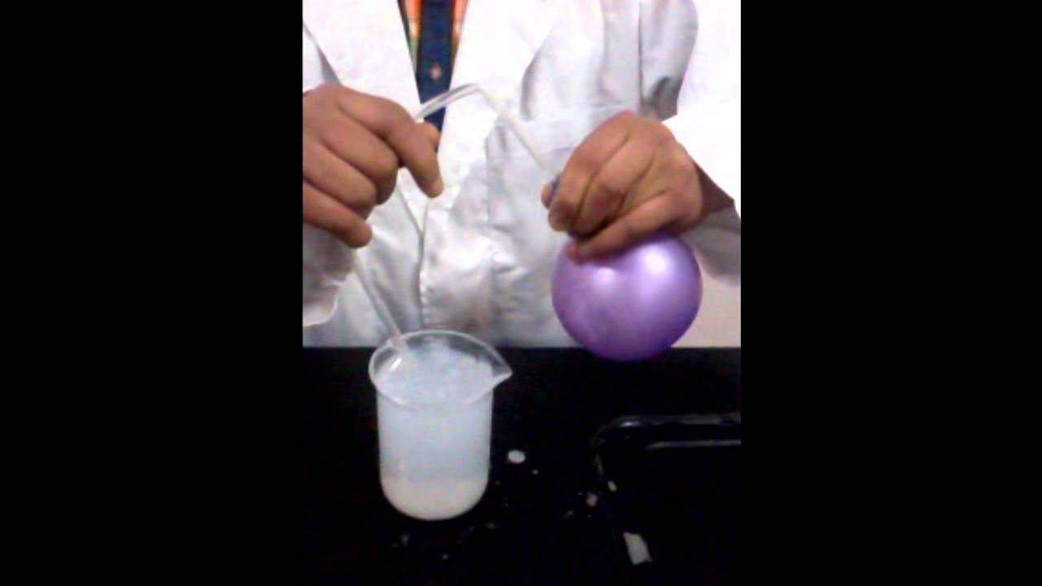
التحولات الكيميائية 3
الدرس 6
-تفاعل محلول حمضي مع ملح (كربونات الكالسيوم مع محلول حمض كلور الماء ))
النشاط 1
نضع في انبوب اختبار محلول حمض كلور الماء به قطعة طبشور (كربونات الكالسيوم)
الملاحظة انطلاق غاز و تشكل محلول جديد
مرحلة 2 -الكشف عن النواتج -للكشف عن الغاز المنطلق نجعل الغاز المنطلق نثبت ابوب الاختبار مثانة مطاطية ثم نضع المثانة في انبوب اختبار اخر فيه رائق الكلس فيحدث تعكر رائق الكلس
CO₂ دليل على وجود غاز ثنائي اكسيد الكربون -للكشف عن اسم المحلول الناتج نضع كمية من المحلول
في انبوبي اختبار
1- نضع في الانبوب الاول قطرات
(Ag⁺ + NO₃⁻ ) من محلول نترات الفضة
Cl⁻ فيتشكل راسب ابيض دليل على وجود شوارد الكلور
2-نضع في الانبوب الثاني قطرات
(Na⁺ + CO₃⁻) من محلول كربونات الصوديوم
Ca²⁺ فيتشكل راسب ابيض دليل على وجود شوارد الكالسيوم
(Ca²⁺ +2 Cl⁻) اذن المحلول الناتج هو محلول كلور الكالسيوم
الاستنتاج عند تفاعل محلول حمض كلور الماء مع كربونات الكالسيوم
ينتج انطلاق غاز ثنائي اكسيد الكربون و محلول كلور الكالسيوم و الماء

Slide 21
معادلة التفاعل المنمذج للتحول الكيميائي (تفاعل محلول حمض كلور الماء
مع كربونات الكالسيوم )
النشاط 2
من خلال نتائج التفاعل الكيميائي بين محلول حمض كلور الماء و كربونات الكالسيوم
1-كتابة المعادلة الحرفية
لماء+غاز ثاني اكسيد الكربون +محلول كلور الكالسيوم محلول حمض كلور الماء +كربونات الكالسيوم
2-كتابة معادلة التفاعل بصيغ شاردية
CaCO₃(s)+2 (H⁺ + Cl⁻ ) (aq) ( Ca²⁺ + 2Cl⁻) (aq) + CO₂ (g) + H₂O(l)
مبدا انحفاظ الشحنة و الذرة
مبدأ انحفاظ الشحنة و الكتلة
كتابة معادلة تفاعل محلول حمضي مع ملح بصيغة شاردية يحقق مبدأ انحفاظ الشحنة اي عدد الشحنات الموجبة و عدد الشحنات السالبة قبل و بعد التفاعل الكيميائي يكون متساو
ويحقق مبدأ انحفاظ االذرات اي عدد ونوع الذرات و الشوارد قبل و بعد التفاعل الكيميائي يكون متساوي
قبل التفاعل (المتفاعلات) |  | بعد التفاعل (النواتج)
2 2 | عدد الشحنات الموجبة عدد الشحنات السالبة | 2 2 | عدد الشحنات الموجبة عدد الشحنات السالبة
1 1 3 2 2 | عدد ذرات الكالسيوم عدد ذرات الكربون عدد ذرات الاكسجين عدد شوارد الهيدروجين عدد شوارد الكلور | 1 1 3 2 2 | عدد شوارد الكالسيوم عدد ذرات الكربون عدد ذرات الاكسجين عدد ذرات الهيدروجين عدد شوارد الكلور

Slide 22
3-كتابة معادلة التفاعل بصيغ احصائية
CaCO₃(s)+2 H Cl (aq) Ca Cl₂(aq) + CO₂ (g) + H₂O(l)
مبدأ انحفاظ الذرات
كتابة معادلة تفاعل محلول حمضي مع ملح بصيغة احصائية
ويحقق مبدأ انحفاظ االذرات فقط اي عدد ونوع الذرات قبل و بعد التفاعل الكيميائي يكون متساوي
كتابة المعادلة المختصرة او المواد المتفاعلة فقط
CaCO₃ (s)+ 2 H⁺ (aq) Ca²⁺ (aq) + CO₂ (g)+H₂O(l)
قبل التفاعل (المتفاعلات) |  | بعد التفاعل (النواتج)
1 1 3 2 2 | عدد ذرات الكالسيوم عدد ذرات الكربون عدد ذرات الاكسجين عدد ذرات الهيدروجين عدد ذرات الكلور | 1 1 3 2 2 | دد ذرات الكالسيوم عدد ذرات الكربون عدد ذرات الاكسجين عدد ذرات الهيدروجين عدد ذرات الكلور

Slide 23

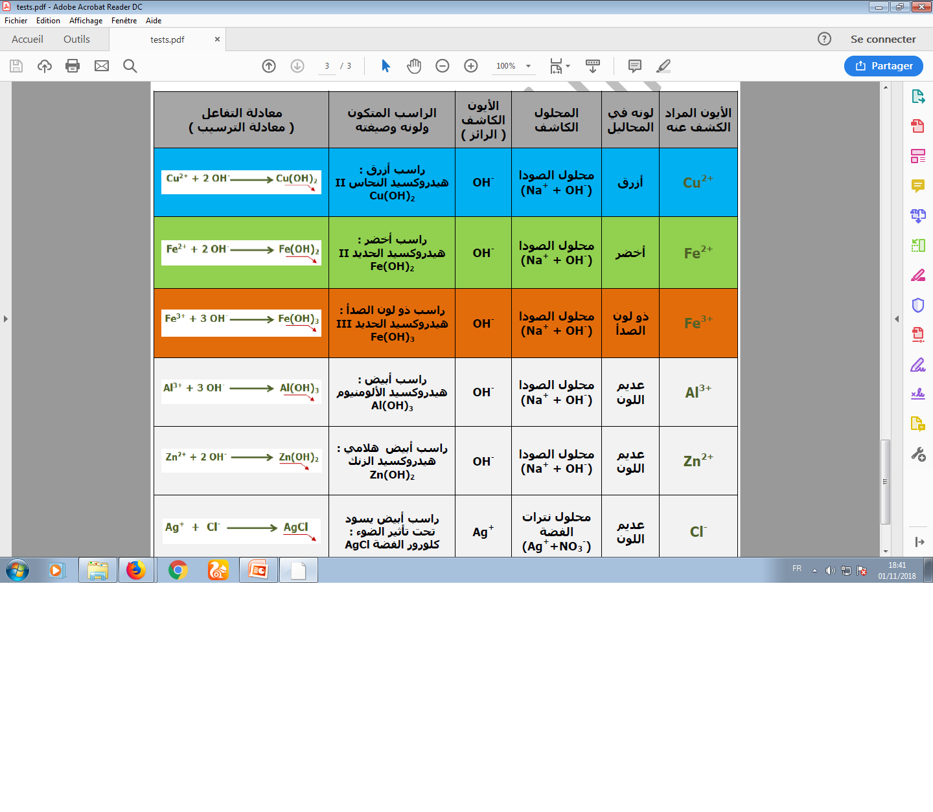
جدول الكواشف

Slide 24

